Slide 1
线段树进阶
XRDOG

Slide 2
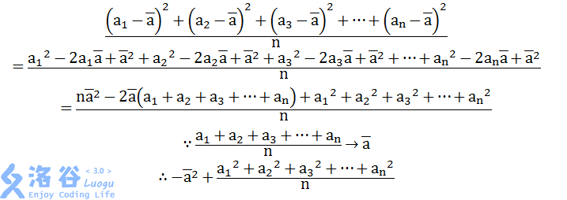
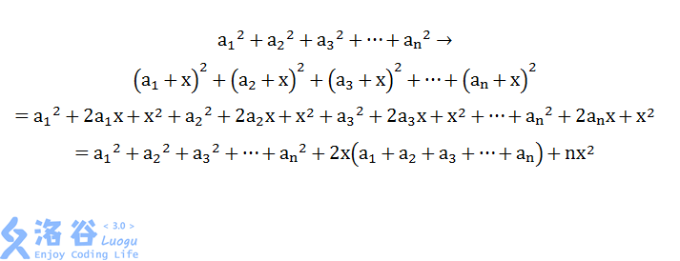
线段树的乘法，取模，开根，平方和，方差….
乘法：类似于加法的同时注意一下乘0的操作
平方和/方差：

Slide 3
区间取模？
对于一段区间，如果取模的数比这段区间所有的数都大，那取模就是没有意义的，就是说，如果取模的数比区间最大的数还大，那么就不用取模了，所以我们在线段树里再记录一个区间最大值
考虑每次取模，对于每一个数x，取模y，x mod y的值必然比y小，如果y小于x/2，那x就变得小于x/2，如果y大于x/2，x剩下的部分也比x/2少，x也会变得比x/2小
那么就是说x每次取模都会变得比x/2小，就是说，对于一个数x，有效的取mod最多进行logx次，一共只会进行nlogn次取模，那么就算对所有的数取模，这个时间复杂度都是可以接受的
那么我们对于每个区间记录一个最大值，如果取模的数大于最大值，就不管，如果小于最大值，就暴力取模
CodeForces 438D
description：
长度为n的非负整数数列，3种操作 1. 求[L,R]所有数的和。 2. 将[L,R]中所有数都mod x。 3. 将a[i]修改为v。 n,m≤100000
那么没有加法的开根操作呢？

Slide 4
有加法操作的开根操作？
UOJ#228基础数据结构练习题
考虑区间开根怎么做。当区间的最大值与最小值相等时，我们直接对整个区间开根。最坏情况下，一次开根的复杂度最坏是O(n)的，然而每次开根可以迅速拉近两个数之间的大小差距，最坏复杂度的开根不会超过5次。
实际上开方只是起到了一个缩小最大值和最小值差值的作用，当差值缩小为0时就是我们所想要的那种情况。
但是也有极端数据比如8 9 8 9 8 9，开完方变成3 4 3 4 3 4……无限下去你就会发现无论怎么开所有的数都会差1
对于这种极端数据实际上只是进行了一次区间减，我们特判之就能保证复杂度了。

Slide 5
线段树动态开节点
有的时候，线段树需要维护的区间很大很大，但是实际用到的节点很少很少。
(例如要建立一个权值线段树，但是强制在线操作不让你离散化，值域又是inf级别的)
那么，我们干脆就不要开这么多的节点，用到的时候再向内存要。
即建立了一棵残疾的线段树
我们开局只有一个根，枝叶全靠给。

Slide 6
线段树合并
线段树合并，就是将已有的两棵线段树合并为一棵，相同位置的信息整合到一起，通常是权值线段树 比较裸的，就是将一棵线段树的每一个位置取出来插入另一棵中 但比较高效的线段树合并可以参照可并堆的合并方式
线段树合并的原理十分简单，具体步骤如下： 对于两颗树的节点u和v ①如果u为空，返回v ②如果v为空，返回u ③否则，新建节点t，整合u和v的信息，然后递归合并u和v的左右子树

Slide 7
bzoj 1018 堵塞的交通traffic
线段树维护区间联通性
有一天，由于某种穿越现象作用，你来到了传说中的小人国。小人国的布局非常奇特，整个国家的交通系统可 以被看成是一个2行C列的矩形网格，网格上的每个点代表一个城市，相邻的城市之间有一条道路，所以总共有2C个 城市和3C-2条道路。 小人国的交通状况非常槽糕。有的时候由于交通堵塞，两座城市之间的道路会变得不连通， 直到拥堵解决，道路才会恢复畅通。初来咋到的你决心毛遂自荐到交通部某份差事，部长听说你来自一个科技高度 发达的世界，喜出望外地要求你编写一个查询应答系统，以挽救已经病入膏肓的小人国交通系统。 小人国的交通 部将提供一些交通信息给你，你的任务是根据当前的交通情况回答查询的问题。交通信息可以分为以下几种格式： Close r1 c1 r2 c2：相邻的两座城市(r1,c1)和(r2,c2)之间的道路被堵塞了；Open r1 c1 r2 c2：相邻的两座城 市(r1,c1)和(r2,c2)之间的道路被疏通了；Ask r1 c1 r2 c2：询问城市(r1,c1)和(r2,c2)是否连通。如果存在一 条路径使得这两条城市连通，则返回Y，否则返回N；

Slide 8
每个节点表示区间[s,t]的矩形
并且记录8个变量：U,D,l,r,u,d,p,q。
其中，mid为(s+t)/2：
U：第一行mid,mid+1两列之间是否联通
D：第二行mid,mid+1两列之间是否联通
l： A,C是否联通
r： B,D是否联通
u：A,B是否联通
d：C,D是否联通
q：A,D是否联通
p：B,C是否联通
A
B
C
D

Slide 9
Example:如何合并得到X.L
L.u
U
R.u
A1
B1
A2
B2
L.q
L.p
R.q
R.p
L.l
L.r
R.l
R.r
C1
D1
C2
D2
L.d
D
R.d
x.l=l.r | (l.u & x.U & r.l & x.D & l.d);

Slide 10
线段树优化图论中连边操作
CodeForces - 786B Legacy
给N个点和Q条选项，有三种类型的选项：
1 u v w 从u向v连一条权值为w的有向边
2 u L R w 从u向L至R的所有结点连一条权值为w的有向边
3 u L R w 从L至R的所有结点向u连一条权值为w的有向边
然后求起点s到其余点的最短路。
N,Q<=10^5

Slide 11
显然暴力连边跑最短路是不行的，仅仅是连边就直接TLE
对于区间上的操作，考虑用线段树解决。线段树上的结点本身就能代表一段区间的点，所以在建图时，用树上的结点充当中间结点。
因为要建一张有向图，所以图的点到树上结点要连边，反之亦然；但是在一棵线段树上双向连边就不能对所有的点跑最短路了 ？？？？
因为图中的点可能会在树上找到权值为0的回路回到自己，所以再建一棵线段树去表示反向连边的关系，即我们需要两棵线段树

Slide 12
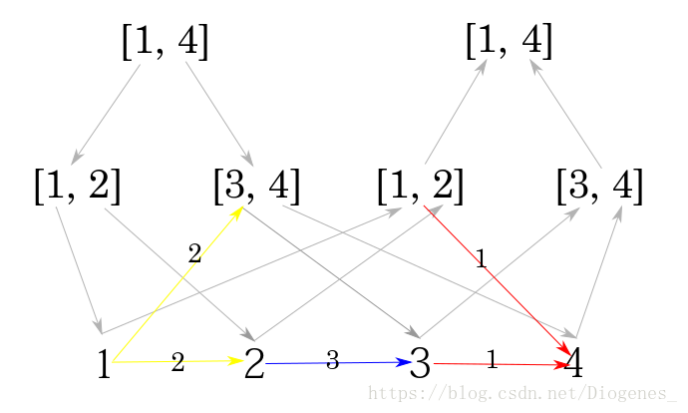
有三个操作，首先由[1, 3]中所有结点向4号结点连一条权值为1的有向边 其次，从1号结点出发向[2, 4]中左右结点连一条权值为2的有向边，最后，从2到3连一条权值为1的有向边。
样例输入： 4 3 1 3 4 1 3 1 2 1 2 4 2 1 2 3 3 样例输出： 0 2 2 1

